Slide 1
Recursividad + arreglos,
registros y declaraciones
Clase 7 · Jueves 1 de octubre de 2026 · Aula

Slide 2
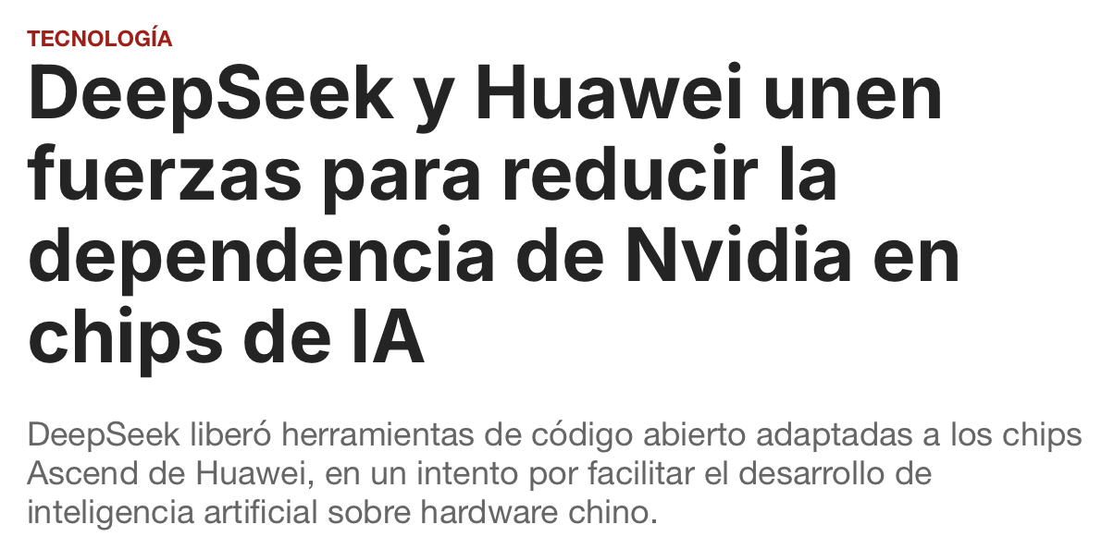
Noticia tech

Slide 3
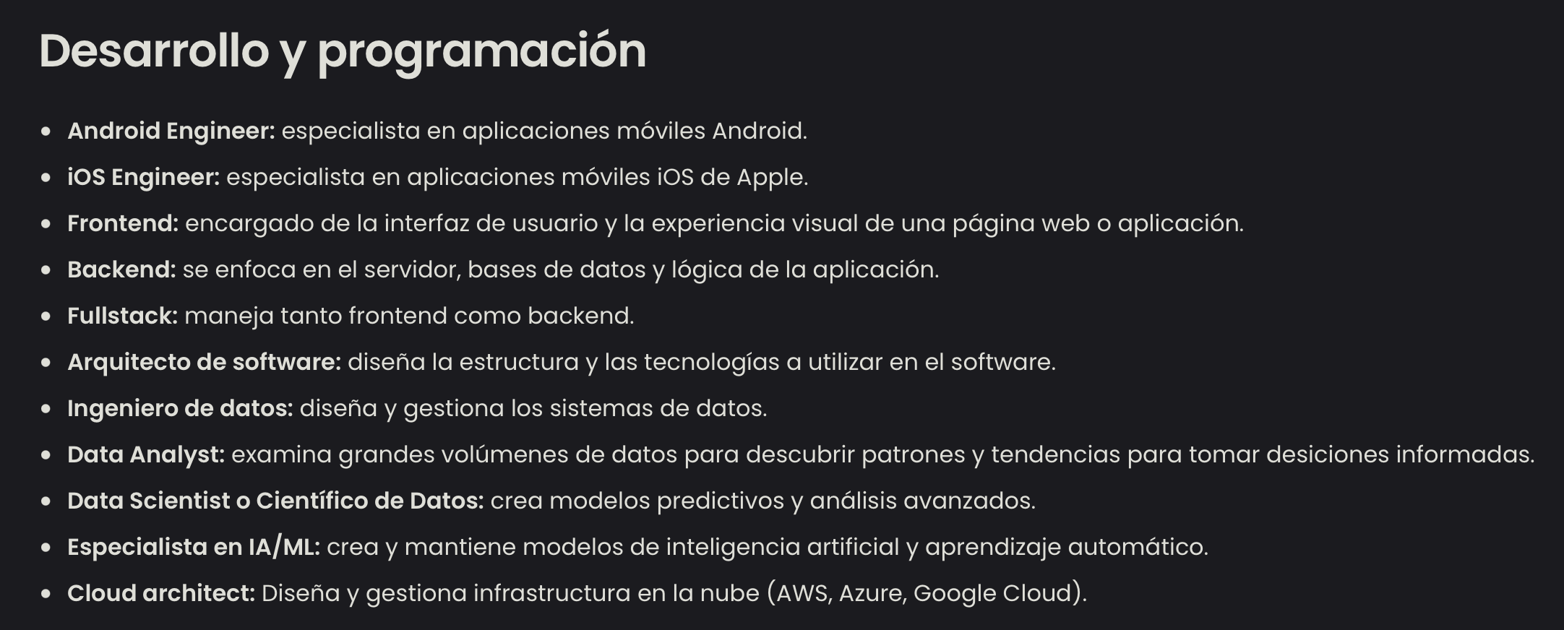
Vistazo al mundo laboral

Slide 4
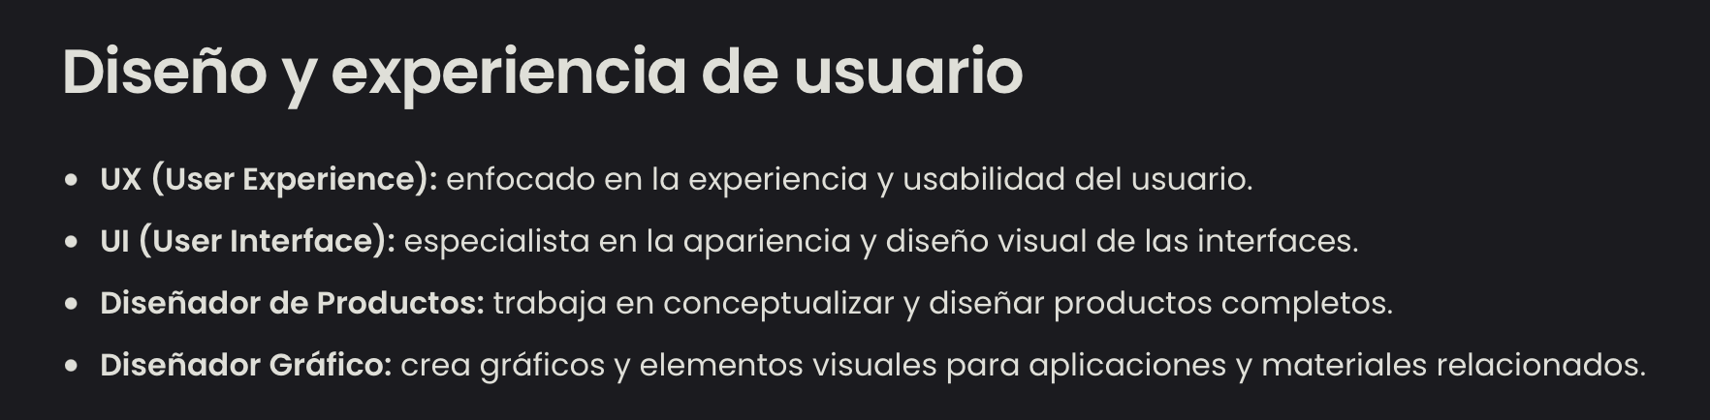
Vistazo al mundo laboral

Slide 5
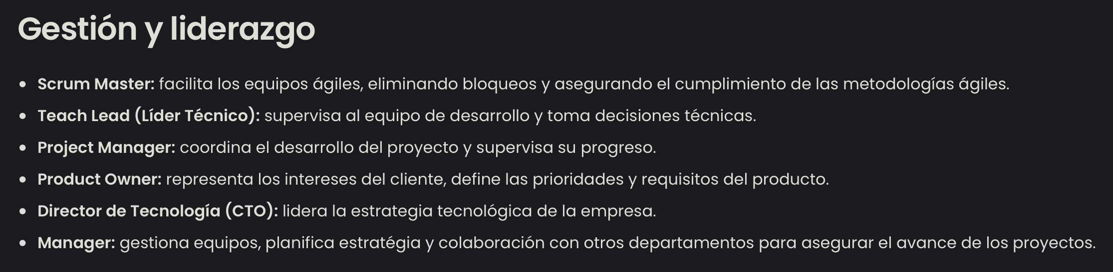
Vistazo al mundo laboral

Slide 6
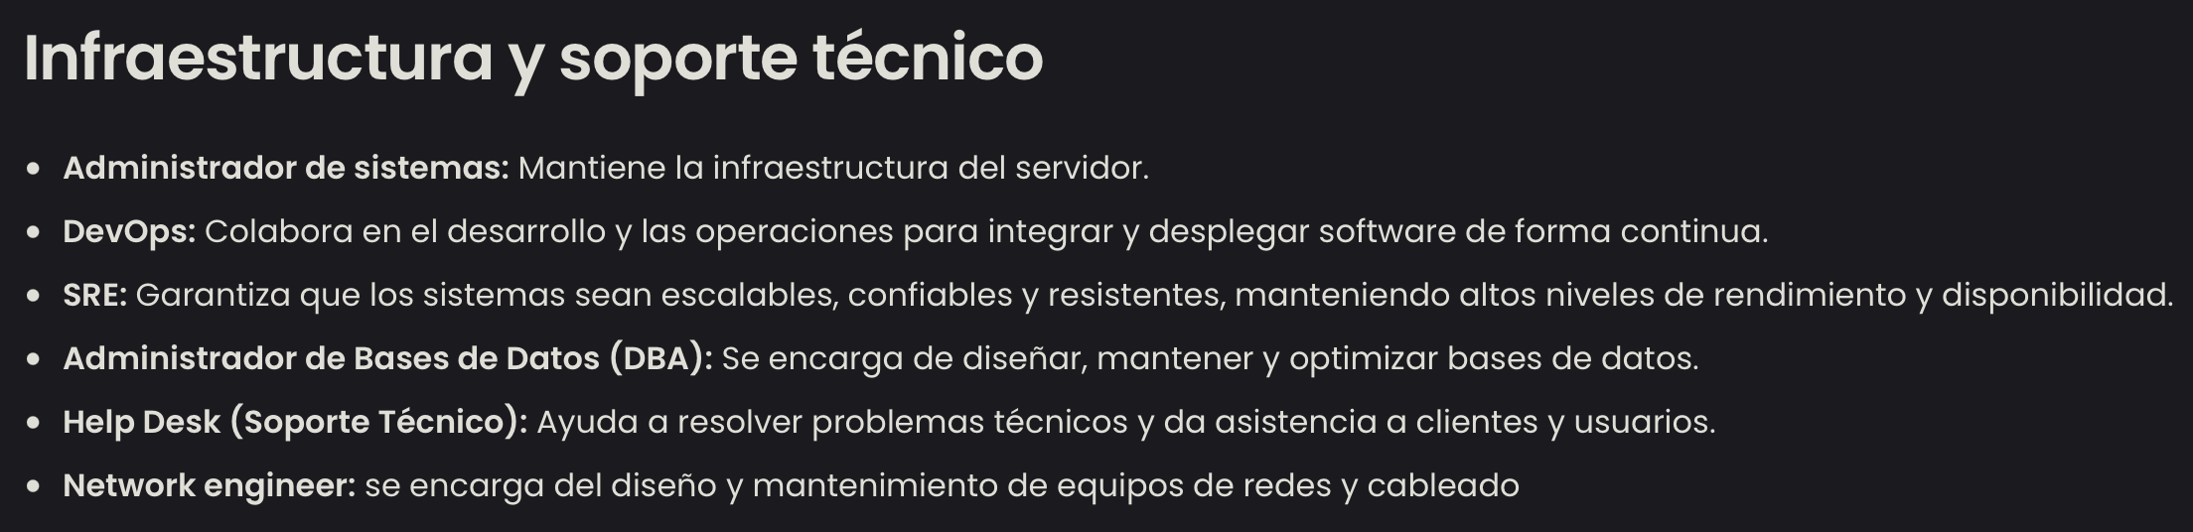
Vistazo al mundo laboral

Slide 7
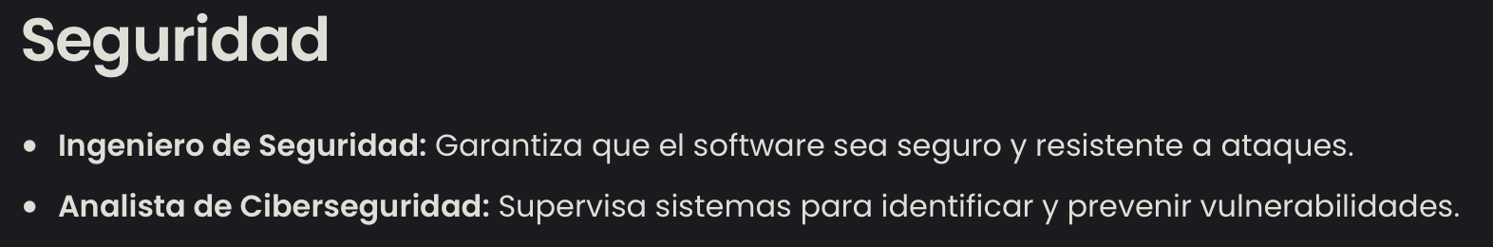
Vistazo al mundo laboral

Slide 8
¿Qué es recursividad?
Idea
Una función es recursiva si se llama a sí misma con un valor más pequeño hasta llegar a un caso (base) que puede
resolver directamente.
Original
Más pequeño
Final
Contar desde 4.
Luego contar desde 3.
Al llegar a 0, detener.

Slide 9
Dos ingredientes indispensables
Caso base
Caso recursivo
Condición que detiene las llamadas.
if n == 0:
return
La función vuelve a llamarse con una entrada más pequeña.
cuenta(n - 1)
Regla
Cada llamada debe acercarnos al caso base.

Slide 10
Ejemplo sencillo en Python: cuenta regresiva
Python
Salida
def cuenta_regresiva(n):
if n == 0:
print("¡Despegue!")
return
print(n)
cuenta_regresiva(n - 1)
cuenta_regresiva(4)
4
3
2
1
¡Despegue!
Caso base
n == 0

Slide 11
Trace: seguir las llamadas
1
2
3
cuenta(4)
cuenta(3)
cuenta(2)
4
BASE
cuenta(1)
cuenta(0)
Secuencia
4 → 3 → 2 → 1 → 0 → detener

Slide 12
La pila de llamadas
cuenta(4)
Analogía
cuenta(3)
Como una pila de platos:
cada llamada queda pendiente
mientras entra la siguiente.
cuenta(2)
cuenta(1)
cuenta(0) · BASE

Slide 13
Otro ejemplo: factorial
4!
Expansión
4 × 3 × 2 × 1 = 24
factorial(4)
= 4 × factorial(3)
= 4 × 3 × factorial(2)
= 4 × 3 × 2 × factorial(1)
= 4 × 3 × 2 × 1 × factorial(0)
= 24
Python
def factorial(n):
if n == 0:
return 1
return n * factorial(n - 1)

Slide 14
¿Qué pasa sin caso base?
Incorrecto
Problema
def contar(n):
print(n)
contar(n - 1)
4, 3, 2, 1, 0, -1, -2…
Python
Finalmente aparece RecursionError al alcanzar el límite de recursión.
Lección
Caso base + progreso hacia el caso base.

Slide 15
Recursividad vs. ciclo
Recursiva
Iterativa
def cuenta(n):
if n == 0:
return
print(n)
cuenta(n - 1)
def cuenta(n):
while n > 0:
print(n)
n = n - 1
Objetivo
Reconocer dos maneras de expresar repetición.

Slide 16
Recursividad y Big O
Conexión con la clase anterior.
Cuenta regresiva
Factorial
Merge Sort
~n llamadas → O(n).
~n llamadas → O(n).
División recursiva → O(n log n).
Importante
La recursividad no determina por sí sola la complejidad.

Slide 17
Contenido oficial del 1 de octubre
Unidad 3 · Elementos básicos de un programa.
Arreglos / listas
Registros
Declaraciones
Colecciones ordenadas.
Datos relacionados agrupados.
Crear estructuras y asociarlas a nombres.
Objetivo
Distinguir arreglos y registros como formas de organizar datos en memoria.

Slide 18
3.3.3 · Arreglos
Python
Colección
calificaciones = [8, 9, 7, 10]
print(calificaciones[0]) # 8
print(calificaciones[2]) # 7
Varios elementos.
Orden
Cada elemento tiene posición.
Índice
En Python y el 99% de lenguajes de programación, comienza en 0.

Slide 19
Visualizar una lista
Índice 0
Índice 1
Índice 2
Índice 3
8
9
7
10
calificaciones
Un identificador permite trabajar con varios valores relacionados.

Slide 20
Arreglo: ejemplo y contraejemplo
✓ Arreglo
✗ No es arreglo
calificaciones = [8, 9, 7, 10]
Colección ordenada de varios datos.
calificacion = 8
Un único valor no es una colección.

Slide 21
3.3.4 · Registros
Diccionario
nombre
alumno = {
"nombre": "Ana",
"edad": 20,
"promedio": 8.5
}
str
edad
int
promedio
float

Slide 22
Arreglo vs. registro
Arreglo
Registro
Varios valores con el mismo papel conceptual.
[8, 9, 7, 10]
Todas son calificaciones.
Campos diferentes describen una entidad.
nombre = Ana
edad = 20
promedio = 8.5

Slide 23
¿Lista de nombres o registro?
["Ana", "Luis", "Eva"]
{"nombre":"Ana", "edad":20}
Lista: todos son nombres.
Registro: los campos representan características diferentes.

Slide 24
3.5 · Declaraciones
Python
Variable
edad = 20
calificaciones = [8, 9, 7, 10]
alumno = {
"nombre": "Ana",
"edad": 20
}
edad
Arreglo
calificaciones
Registro
alumno

Slide 25
Usar una variable antes de declararla
Incorrecto
Correcto
print(total)
total = 100
total = 100
print(total)
Primer caso
Python produce NameError porque total todavía no existe.

Slide 26
Actividad
Decide si conviene un arreglo o un registro y dibuja los datos en memoria.
Caso A
Caso B
Guardar 5 calificaciones de un alumno.
Guardar nombre, edad y promedio de un alumno.
Caso C
Caso D
Guardar nombres de 10 alumnos.
Guardar nombre, matrícula y estatus de un alumno.

Slide 27
Cierre: conecta las ideas
Recursividad
Arreglos
Un problema puede resolverse mediante versiones más pequeñas de sí mismo.
Organizan colecciones ordenadas.
Registros
Declaraciones
Organizan campos relacionados de una entidad.
Crean nombres y estructuras que el programa puede utilizar.
Pregunta final
¿Qué estructura usarías para guardar una lista de alumnos donde cada alumno tiene nombre, edad y promedio?

